Slide 1
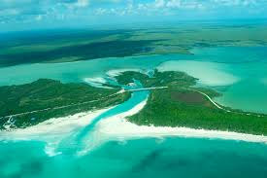
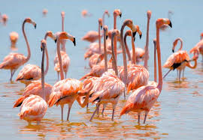
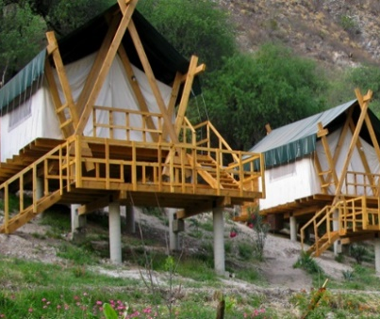
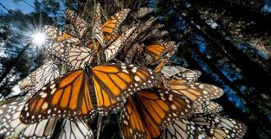
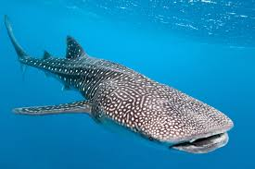
Estrategia de Integración para la conservación y el uso sustentable de la biodiversidad en el Sector Turístico (2016-2022).
Arq. Manuel Barclay Galindo
Dirección General de Ordenamiento Turístico Sustentable
16 de noviembre 2016.

Slide 2
Introducción
México cuenta con las condiciones para transitar hacia una nueva visión integral del turismo, enfocada a “Fomentar el desarrollo sustentable de los destinos turísticos y ampliar los beneficios sociales y económicos de las comunidades receptoras”.
SECTUR ha asumido un compromiso para continuar fortaleciendo acciones dirigidas al desarrollo de una industria turística sustentable y resiliente, integrando aspectos sociales, económicos y ambientales haciendo de este un sector más competitivo.

Slide 3
Introducción
SECTUR se sumó a los trabajos de preparación de la Décimo Tercera Conferencia de las Partes (COP 13) del Convenio sobre la Diversidad Biológica (CDB), lo que ha motivado la realización de la presente Estrategia.
La Estrategia representa una gran área de oportunidad, para hacer del turismo un motor fundamental para desarrollo integral y sustentable del país y contribuir al cumplimiento de los ODS y las Metas de Aichi.

Slide 4
Antecedentes
Acciones realizadas en materia de integración de biodiversidad que se han venido haciendo el ultimo año:
Taller Internacional de Expertos (mainstreaming).
La Reunión de Estrategias de Biodiversidad de Veracruz
Las reuniones del Órgano Subsidiario de Asesoramiento Científico Técnico y Tecnológico (SBSTTA por sus siglas en inglés), entre otros.
Procesamiento de la información generada en el Taller Sectorial.
Resultados del Diagnóstico Sectorial sobre Integración de la Biodiversidad.
Reuniones preparatorias Intersectoriales.
Taller Intersectorial (Agricultura, Forestal, Pesca y Turismo).

Slide 5
Diagnóstico sobre
Integración de la Biodiversidad en el Sector Turístico
Instrumentos de Planeación
Instrumentos de Regulación
Instrumentos de Fomento
Presupuesto Gubernamental

Slide 6
Estrategia
VISIÓN:
Integración de criterios de conservación y uso sustentable de la biodiversidad al nuevo modelo de desarrollo de turismo sustentable en México, así como contribuir a la reducción de los impactos adversos del Cambio Climático.
En 2022 México deberá posicionarse como una potencia en materia de turismo sustentable a nivel global, integrando la conservación y el uso sustentable de la biodiversidad en el sector, generando una oferta de servicios y destinos competitivos que contribuyan al crecimiento sustentable de las actividades turísticas, con amplios y justos beneficios las comunidades receptoras.
OBJETIVO:

Slide 7
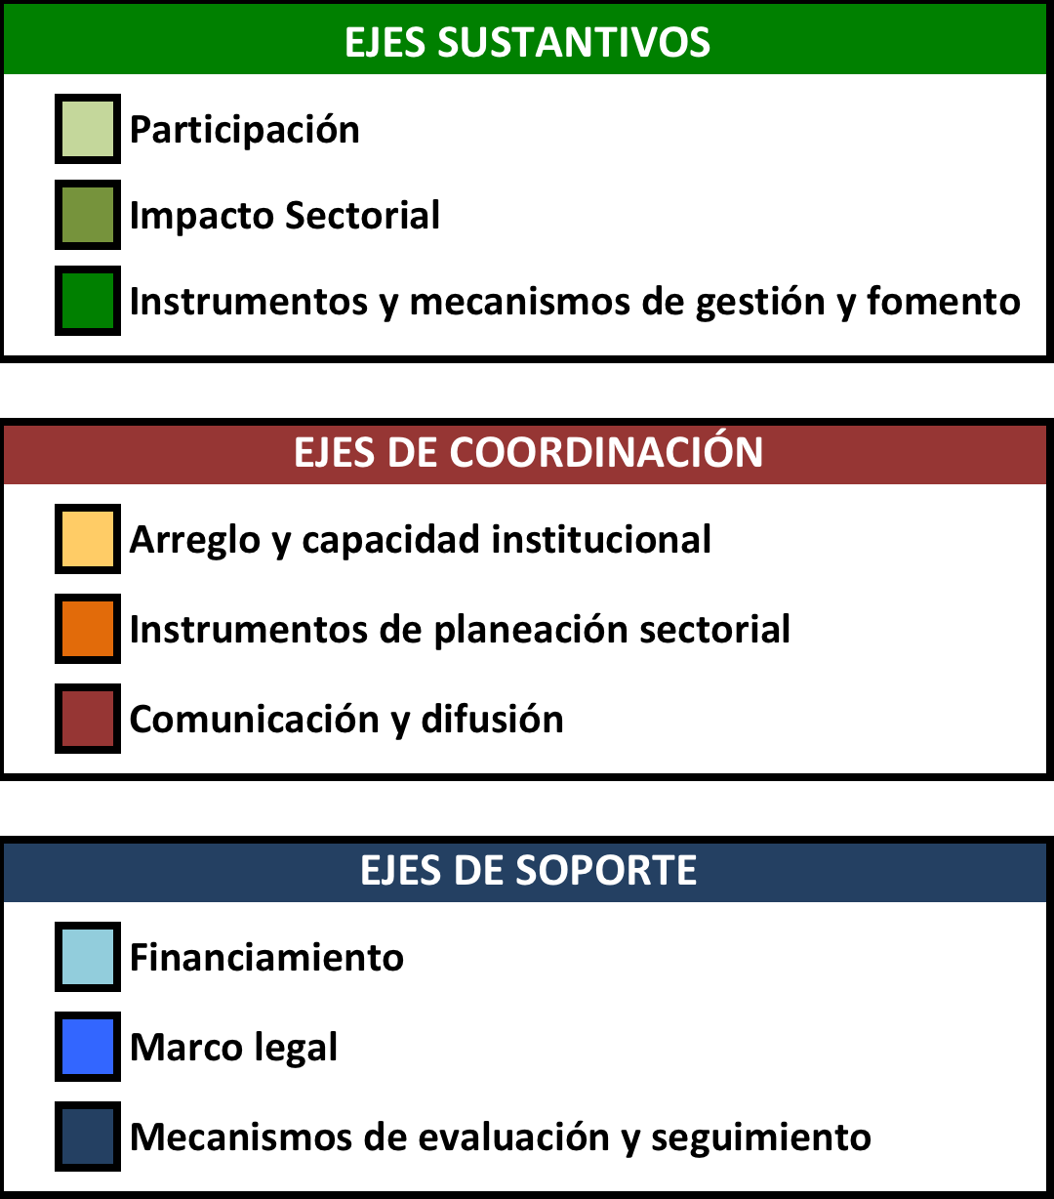
Estructura de la Estrategia Sectorial
La Estrategia cuenta con tres ejes, nueve rubros y 59 líneas estratégicas agrupadas de la siguiente manera:
(6)
20
SUSTANTIVOS
16
COORDINACIÓN
(8)
(6)
(5)
(5)
(6)
(9)
23
SOPORTE
(10)
(4)

Slide 8
Fuentes de financiamiento
Incorporación de criterios de conservación y uso sustentable de la biodiversidad a los proyectos y programas de sector mediante:
Recursos autorizados en el Programa de Egresos de la Federación.
Apoyo de los recursos del Fondo Sectorial CONACYT – SECTUR.
Apoyo de organismos nacionales e internacionales (GEF, PNUD, WWF, entre otros).

Slide 9
Ejemplos de procesos iniciados
Realizados:
Fases I y II del Programa de Ordenamiento Turístico General del Territorio.
Lineamientos para la Dictaminación de Zonas de Desarrollo Turístico Sustentable.
20 Estudios de vulnerabilidad al Cambio Climático en destinos turísticos.
Hacia una Estrategia Nacional de Eficiencia Energética para las Edificaciones de Hoteles y Restaurantes.
Guía Local de Acciones de Alto Impacto en Materia de Adaptación y Mitigación al Cambio Climático en Destinos Turísticos Mexicanos.

Slide 10
Ejemplos de procesos iniciados
En proceso:
Fase Estratégica del Programa de Ordenamiento Turístico General del Territorio.
Inventario Nacional de Gases de Efecto Invernadero del Sector Turismo

Slide 11
Cambios legislativos
Alinear y armonizar legislativamente los diferentes marcos legales que tienen que ver con la actividad turística sustentable.
Orden estatal y municipal
Revisión y modificación a la Ley General de Turismo y su Reglamento para la incorporación de criterios de conservación y uso sustentable de la biodiversidad, así como para generar nuevos instrumentos que fortalezcan la sustentabilidad y permitan la reducción de los impactos del cambio climático.
Orden federal

Slide 12
Comentarios Finales
El sector esta comprometido en la construcción del NUEVO MODELO DE TURISMO SUSTENTABLE EN MÉXICO integrando criterios de conservación y uso eficiente de la biodiversidad, así como acciones para la reducción de los impactos negativos del cambio climático en el sector.

Slide 13
Comentarios Finales
La Estrategia de Integración Sectorial se realiza en el marco de la ESTRATEGIA NACIONAL SOBRE BIODIVERSIDAD DE MÉXICO.
Las ZDTS serán un importante ejercicio para materializar proyectos de sustentabilidad, incorporar criterios de biodiversidad y contribuir a la reducción de los efectos adversos del cambio climático.

